Slide 1
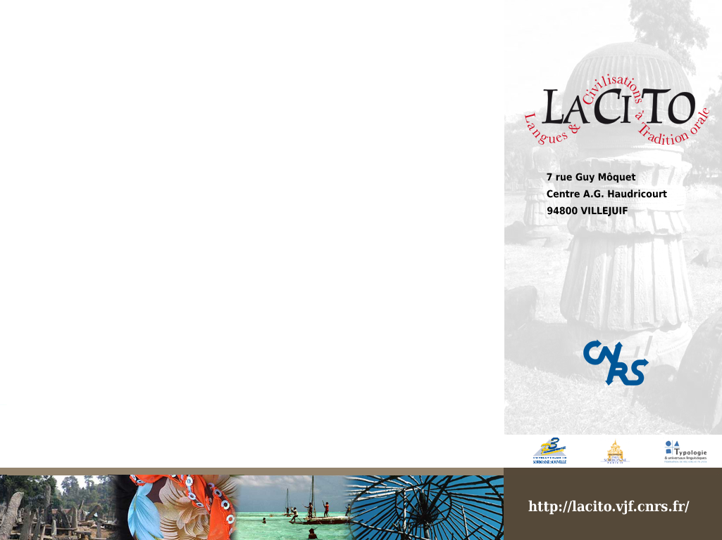
Programme « Archivage »

Slide 2

Collaborations
Programme « Archivage de patrimoine linguistique »,
appel d’offres « La société d’information et ses enjeux » CNRS SHS-STIC 2003-2005 (avec l’ICP Grenoble)
Programme « Archivage » CNRS Fédération TUL 2003-
Programme STEDT (Université de Californie, Berkeley)
Plusieurs programmes ANR « Corpus » (participation CRDO)
Collaborations avec d’autres archives:
PICS2554 « DALLITH » CNRS/Université de Virginie 2004-2007
Programme « Centres de ressources numériques », CRDO, 2006-2007 :
7 laboratoires dont le LACITO, porteur)
Fournisseur de données Open Archives Initiative, OLAC
Archive PARADISEC (Australie)
Consortium DELAMAN

Slide 3
Objectifs
1. Pérenniser et rendre disponibles les documents de terrain
    enregistrements et annotations ensemble
enquêtes peu reproductibles
langues souvent menacées
2. « Preuve » des analyses linguistiques
3. Exploitation des données par des outils modernes
(par ex. de linguistique de corpus)

Slide 4
Moyens
Numérisation aux normes actuelles
son : wav/pcm, bwf
annotations (transcription etc) : XML/Unicode
(avec ancrage temporel au son)
métadonnées : XML/Dublin Core – OLAC - OAI
pérennité
  copie sans perte
  formats explicites, répandus,
  convertibles au besoin
diffusion
  ce sont les normes d’Internet et des
  « Open Archives »

Slide 5
L’Archive Ouverte
Archive Ouverte du Lacito 2001-2006
Archive Ouverte CRDO 2006-
métadonnées (catalogue)
enregistrements
annotations
Interface aux données
interface générique sur le site CRDO
interface détaillée sur le site LACITO
choix de vues
recherche d’occurrences
notes explicatives

Slide 6
Pérennité, aspect institutionnel
Cédéroms déposés à la BN, 2006
Pérennisation sous forme d’Archive Ouverte
  - ADONIS
  - espoir d’une bibliothèque numérique

Slide 7
Documents des chercheurs du LACITO en accès libre via le site lacito.vjf.cnrs.fr (2/2008)
Enregistrements | 202*
Durée totale (heures) | 20+
Chercheurs | 16
Langues | 34
*presque tous annotés

Slide 8
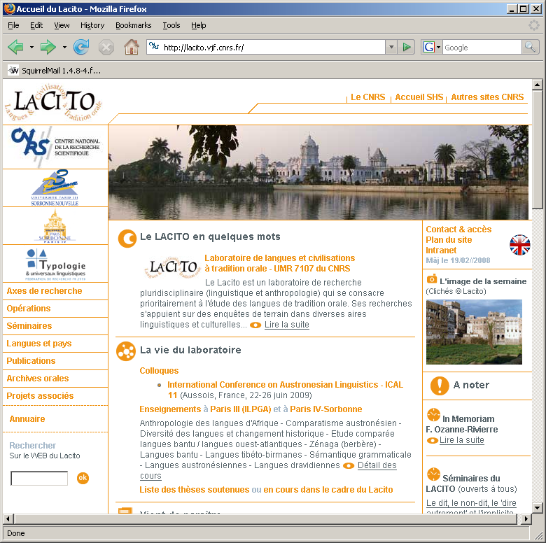
http://lacito.vjf.cnrs.fr
Accès aux
corpus

Slide 9
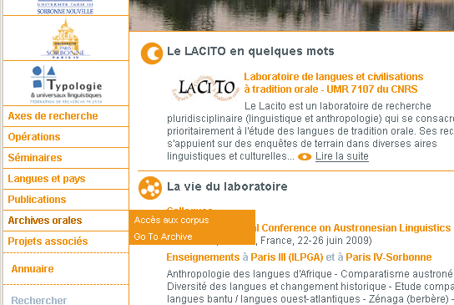
Accès aux
corpus

Slide 10
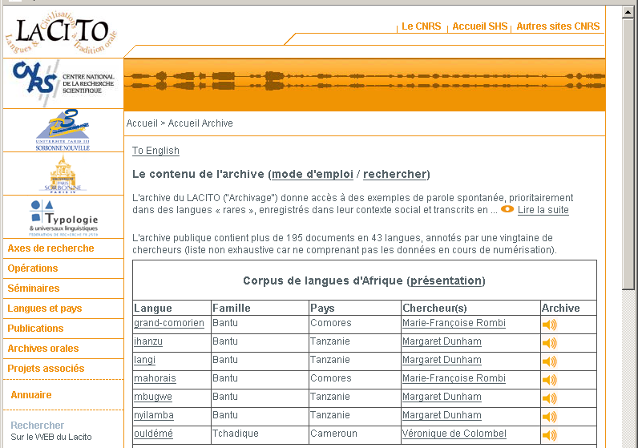
catalogue (vue sur les métadonnées)
Choisir
une
des 44
langues

Slide 11
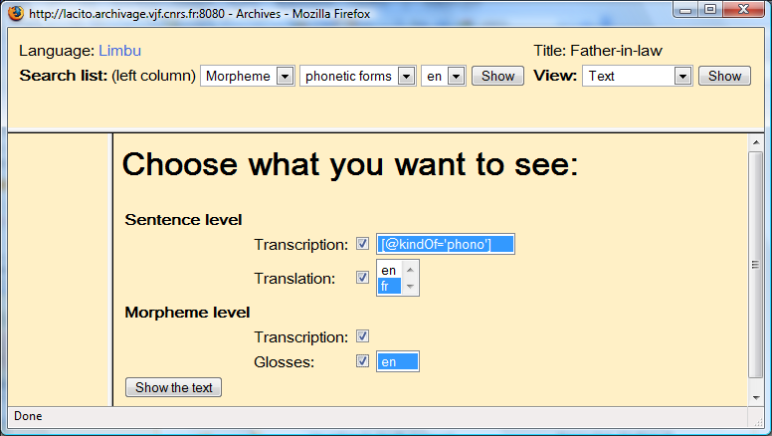
Choix d’une présentation interlinéaire d’un document

Slide 12
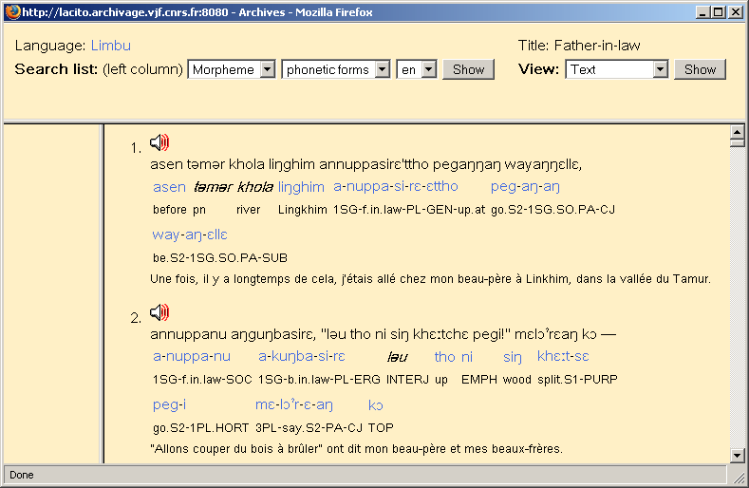
Affichage de la vue choisie

Slide 13
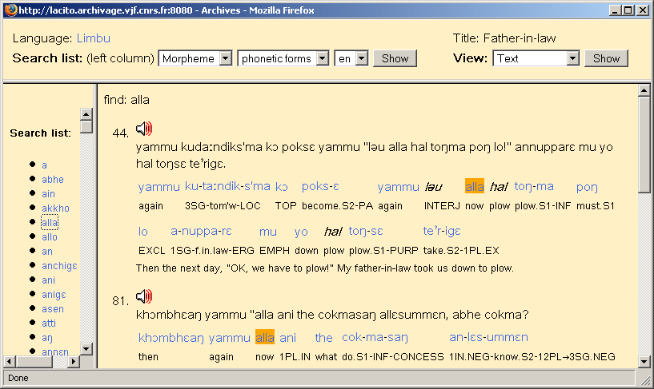
phème
Afficher les occurrences de « alla »
Extraire et afficher la liste des morphèmes
Recherche de morphèmes

Slide 14
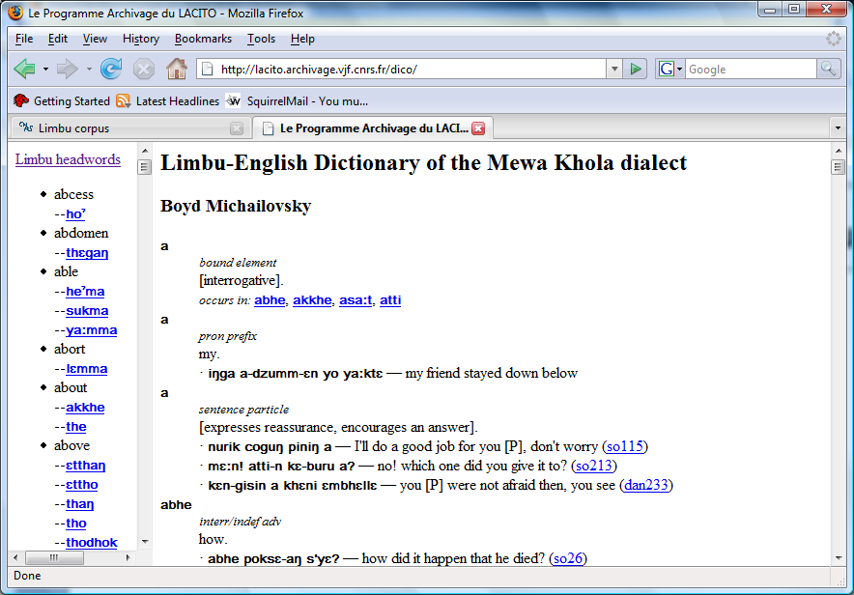
Prototype : dictionnaire en ligne, lié au corpus
afficher la
liste des
vedettes
liens vers d’autres
entrées
index anglais (liens)
lien au corpus
(+ accès son)

Slide 15
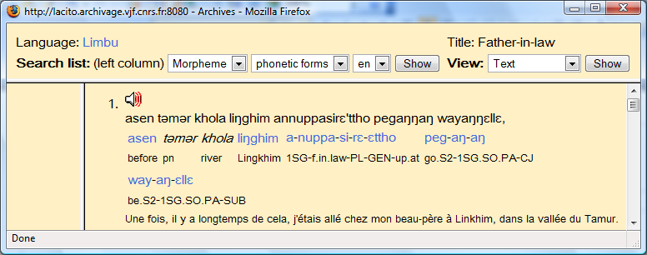
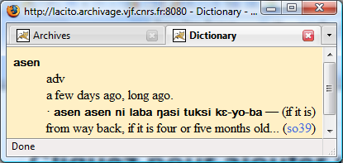
Prototype (suite)
cliquer sur un morphème du texte
affiche une vue sur
l’entrée du dictionnaire
qui elle-même contient un lien vers un autre texte du corpus

Slide 16
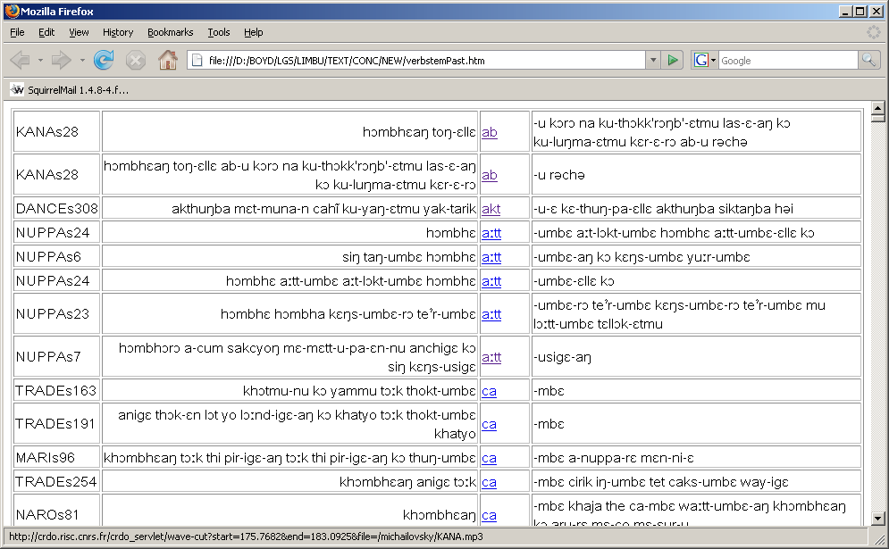
Concordance « parlante » du corpus limbu
mots-clé = liens donnant accès aux enregistrements dans l’archive en ligne

